Slide 1


































YNU课表-需求分析
马董、任永辉、李应涛、杨宇迪
Notes:
1

Slide 2
目录
CONTENTS PAGE
1
用户界面GUI
2
系统功能需求
3
分析模型

Slide 3
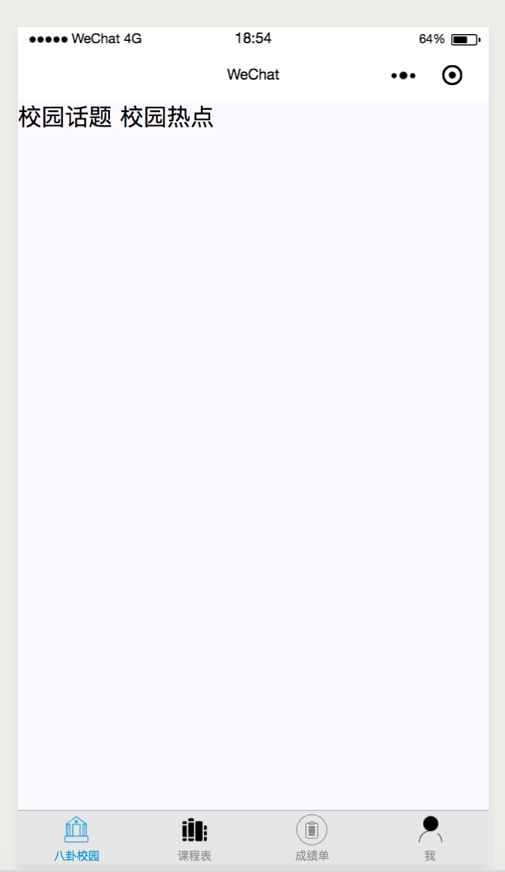
用户界面GUI
一、GUI风格：由于我们设计的是app课表，所以采用的简
约清新的风格。
二、背景和色彩：蓝色为主调，白底，蓝色标题，黑色
按钮或ICON做点缀。
三、字体
样式：标题为黑体，正文为宋体；
对齐方式：居中（固定文本），左对齐（填充文本）；
颜色：黑色为主，蓝色为辅。

Slide 4
系统功能需求
一、功能模块
1、八卦校园
校园头条：发布校园热门新闻、重要公告；
校园话题：发起话题进行投票，比如：你认为毕业就业好还是考研好？
校历：查询本学期的校历；
2、课表管理
课表创建：通过学生的学号密码信息绑定学校的教务系统，获取到学生的课息；若不想绑定，可以手动输入课程信息创建课表。
课表查询：查询已经创建好的课表信息。
课表导出：将课表导出为图片格式，可以保存到本地方便查看，也可以发给其他同学。
课表分享：将课表信息分享到朋友圈。

Slide 5
系统功能需求
3、成绩查询
成绩查询：通过学生的学号密码信息绑定学校的教务系统，获取到学生的考试成绩信息。
4、绑定教务系统
绑定教务系统：通过学生的学号密码信息绑定学校的教务系统，获取教务系统的权限信息

Slide 6
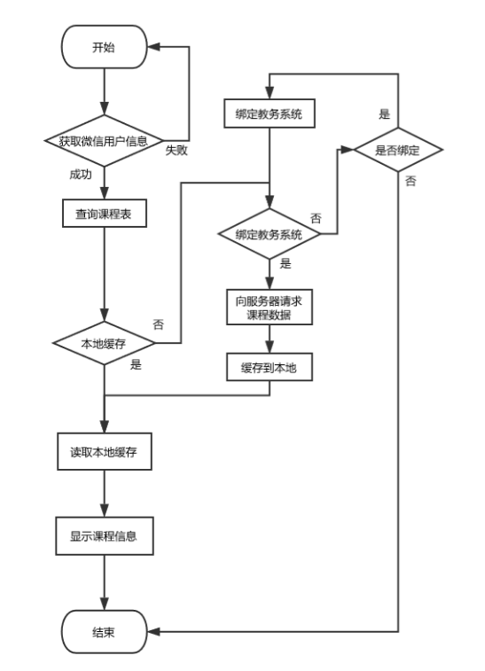
系统功能需求
二、优先级
课表管理（高）
成绩管理、校园头条（中）
校园话题、校历（低）
三、激励/响应序列

Slide 7
系统功能需求
四、输入/输出
输入：教务账号-user_name（字符串），教务密码-password（字符串），校园话题-topic（文本），校园头条-news（富文本）。
输出：成绩单-grade（字典），课程表-courses（json），校园话题-topic（文本），校园头条-news（富文本），校历-time（date）。

Slide 8
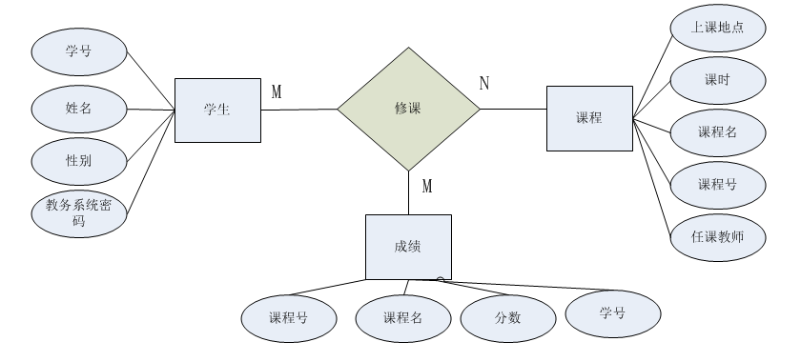
分析模型
ER

Slide 9
分析模型
用例图

Slide 10
分析模型
系统层次图

Slide 11
PPT模板下载：www.1ppt.com/moban/ 行业PPT模板：www.1ppt.com/hangye/
节日PPT模板：www.1ppt.com/jieri/ PPT素材下载：www.1ppt.com/sucai/
PPT背景图片：www.1ppt.com/beijing/ PPT图表下载：www.1ppt.com/tubiao/
优秀PPT下载：www.1ppt.com/xiazai/ PPT教程： www.1ppt.com/powerpoint/
Word教程： www.1ppt.com/word/ Excel教程：www.1ppt.com/excel/
资料下载：www.1ppt.com/ziliao/ PPT课件下载：www.1ppt.com/kejian/
范文下载：www.1ppt.com/fanwen/ 试卷下载：www.1ppt.com/shiti/
教案下载：www.1ppt.com/jiaoan/ PPT论坛：www.1ppt.cn
谢 谢
Notes:
11

